Slide 1





Java OpenSource Framework 와 안드로이드개발자 양성과정
2016.08.11~ 2016.12.23｜KOSTA 140th
SALIM

Slide 2

본 자료는
2016년도 채용예정자 학습 산출물 자료입니다.

Slide 3
PROJECT
SALIM
Made in 살림꾼

Slide 4
PROJECT
SALIM
제작과정
프로젝트 소개
·
설계문서
·
구현코드
·
화면캡쳐

Slide 5

STEP 1
프로젝트 소개
4. Gantt chart & Kanban board
간트차트
칸반보드
3. Benchmarking
사례소개
주제와 사례의 차별점
2. Subject
주제 및 선정이유
목표
1. Team Introduce
팀& 팀원소개
담당 파트
SALIM

Slide 6
Project Introduce
팀 & 팀원소개
● 김세린
● 김태호
수입 및 지출
예산
- 카드 및 통장 등록
● 신혜선
● 이재찬
일정 및 달력 - 연월간보고서
목표
게시판 및 글 등록,수정,삭제
댓글 & 답글
● 이지현
● 추혜성
회원가입, 탈퇴, 정보수정
로그인 및 마이페이지
그룹가계부 추가, 수정, 삭제, 그룹멤버관리
- 게시판
SALIM

Slide 7
Project Introduce
주제 & 주제 선정이유
“
”
살림꾼
[ 살림을 알뜰하게 잘 꾸며나가는 사람 ]
- 주제 및 선정이유
1. 경기 불황으로 갈수록 팍팍해지는 가계 살림
2. 계획성 있는 소비 습관 습득
3. 가계 관리 노하우
SALIM

Slide 8
Project Introduce
목표
“
살림이란?
”
사용자의 살림을 살리는 것
[
살아가는 형편이나 정도
]
국가나 집단의 재산을 관리하고 경영하는 일
사용자의 집안살림을 도와주는 것
SALIM

Slide 9
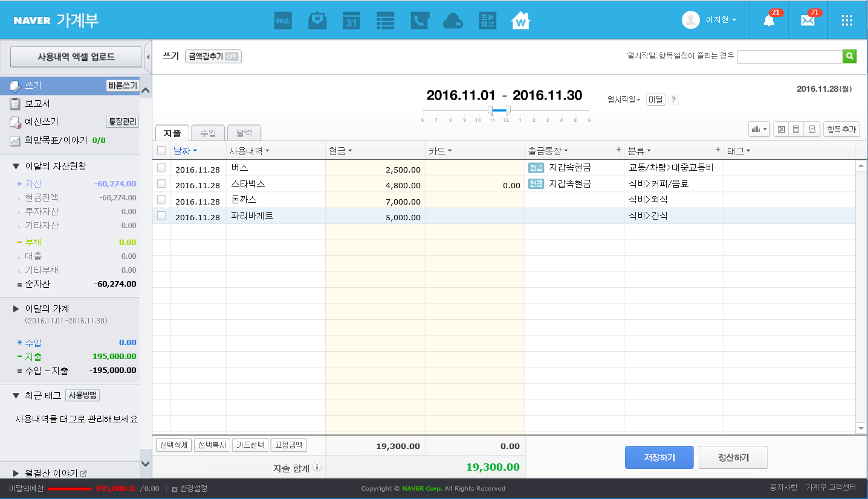
Project Introduce
사례소개
참고기능
네이버 가계부
- 달력에 가계부 등록 기능
- 지출/수입에 대한 통합관리가능
- 가계부를 월/연간으로 차트에 보여줌
SALIM

Slide 10
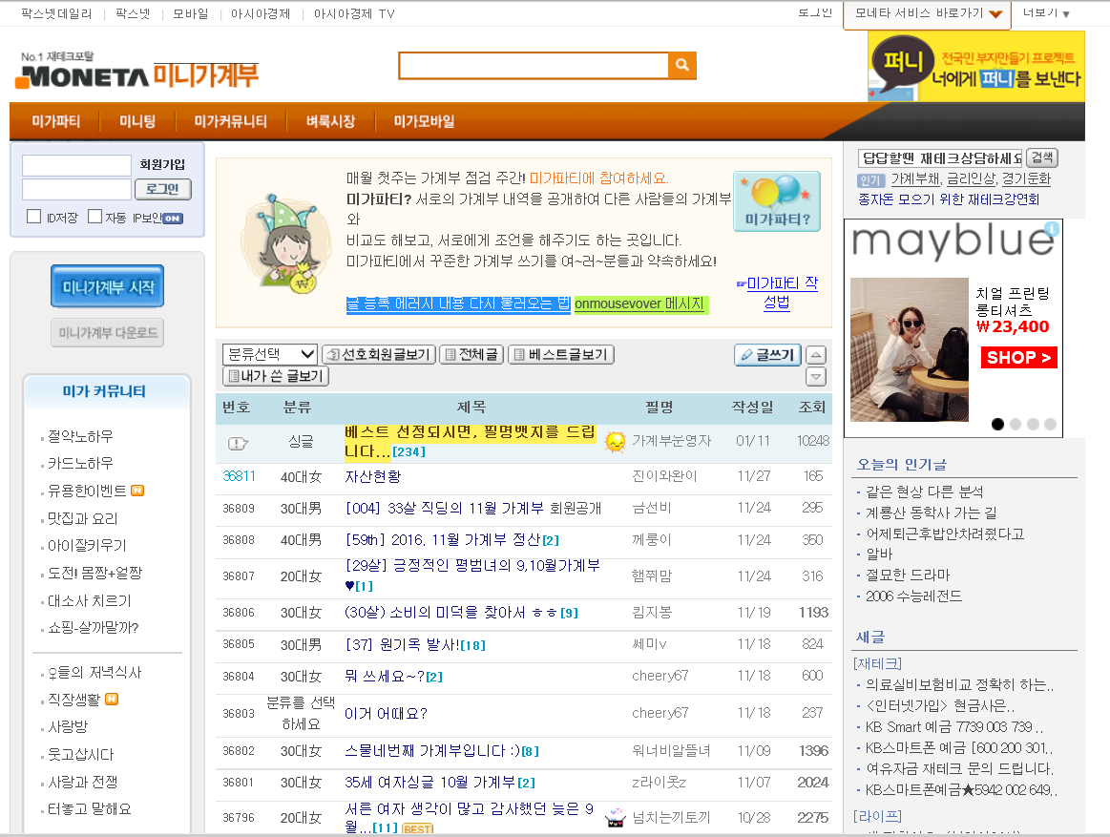
Project Introduce
사례소개
참고기능
모네타 가계부
- 커뮤니티 게시판
SALIM

Slide 11
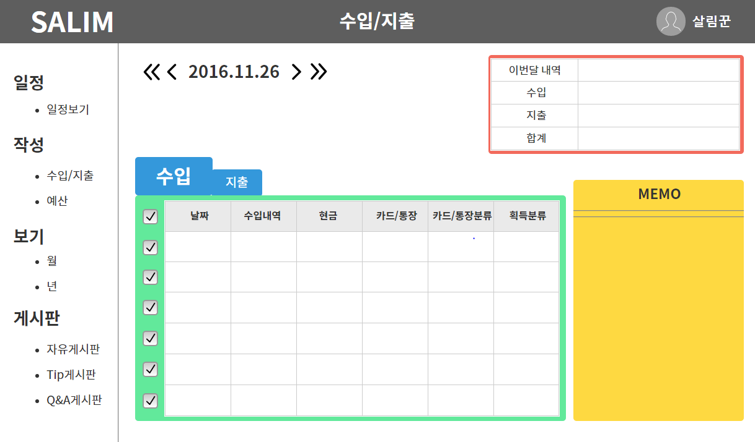
Project Introduce
차별점
문제점 개선 방향
- 정보 공유를 위한 커뮤니티 게시판
- 그룹 가계부 관리기능 추가
SALIM

Slide 12
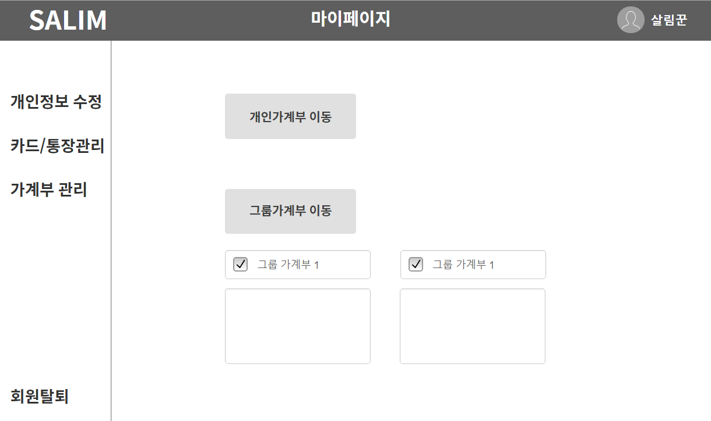
Project Introduce
차별점
문제점 개선 방향
- 정보 공유를 위한 커뮤니티 게시판
- 그룹 가계부 관리기능 추가
SALIM

Slide 13
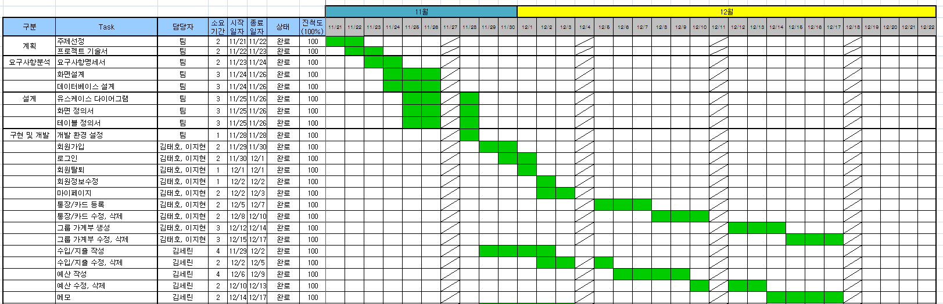
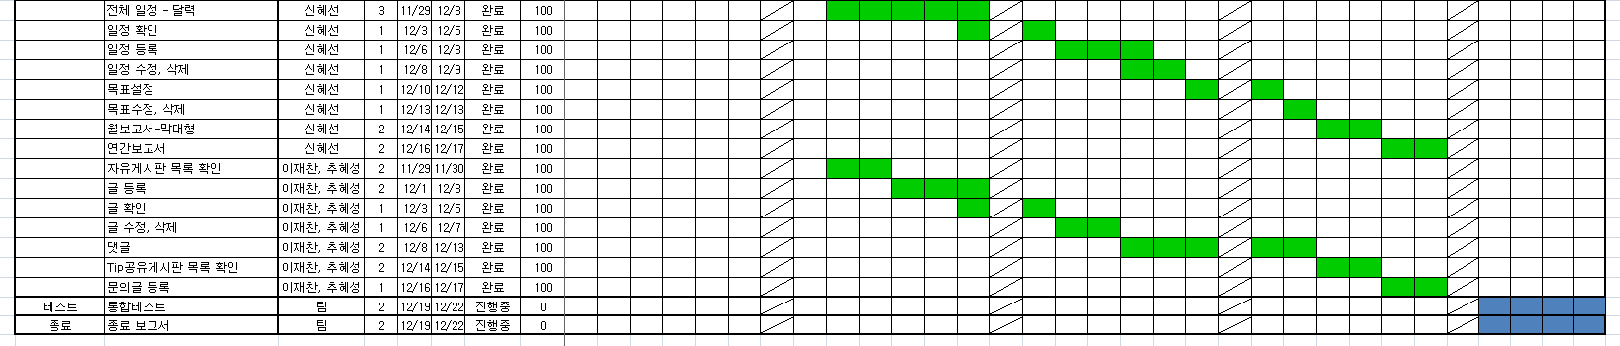
Project Introduce
간트차트
SALIM

Slide 14
STEP 2
설계문서
4. Design
화면 설계서
디비 설계서
3. Usecase
Diagram
명세서
Class Diagram
2. Menu
메뉴도 & 이벤트 흐름도
린캠버스
요구사항 명세서
1. Used Technique
Tool & Technique
Architecture
SALIM

Slide 15






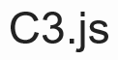





Design Document
사용 툴 & 사용 기술
개발 환경
주요 사용 기술
추가 사용 라이브러리
디자인
FullCalendar
Server구동환경
구현 방식
Tag라이브러리
화면 꾸미기
Mail
Graph
Framwork
Framwork
사용 DB
화면 구조
DatePicker & MonthPicker
SALIM

Slide 16
Design Document
아키텍쳐
View
DispatcherServlet
Controller
Service
DAO
DB
Interceptor
Spring Container
Apache Tomcat
JVM
SALIM

Slide 17
Menu
주요 메뉴도 & 이벤트 흐름도
등록
일정
수정
삭제
일정
메모
등록
수정
목표
삭제
등록
수정
삭제
날짜변경
SALIM

Slide 18
Menu
주요 메뉴도 & 이벤트 흐름도
날짜변경
수입작성
입력
등록
수정
삭제
등록
메모
삭제
수정
SALIM

Slide 19
Menu
주요 메뉴도 & 이벤트 흐름도
목록
등록
새 글 등록
파일첨부
수정
삭제
게시판
등록
답글
수정
삭제
등록
수정
수정
등록 글 보기
파일첨부수정
목록
삭제
등록
댓글
수정
등록
SALIM

Slide 20
Menu
주요 메뉴도 & 이벤트 흐름도
회원 초대
초대하기
그룹 가계부
초대받기
목록
등록
SALIM

Slide 21
Menu
요구사항 명세서
분류 | 요구사항 ID | 요구사항 명 | 요구사항 설명 | 우선 순위 | 비고
일정관리 | NB-001 | 일정 등록 | 한 개의 일정을 등록한다. - 등록사항 : 지정 날짜를 클릭 시 일정, 메모를 등록한다. | 상
 | NB-002 | 목표 등록 및 수정 | 목표를 등록하고 보는 기능 - 목표를 등록할 수 있도록 한다. - 등록된 목표를 보여주도록 한다. | 상
 | NB-003 | 목표 삭제 | 등록된 목표를 삭제한다. - 등록된 내용을 보여주고 지울 수 있도록 한다. | 중
 | NB-004 | 일정 수정 | 등록된 일정을 수정 할 수 있도록 한다. - 등록된 일정을 보여주고 그 부분에 대하여 수정 할 수 있도록 한다. | 중
 | NB-005 | 일정 보기 | 등록된 일정을 보여준다. - 등록된 일정을 날짜순으로 보여준다. | 중
 | NB-006 | 일정 삭제 | 등록된 일정을 삭제한다. | 하
문의하기 | NB-007 | 문의하기 | 궁금한 것을 물어본다 - 문의할 내용을 적어서 전송한다. | 중
SALIM

Slide 22
Menu
요구사항 명세서
분류 | 요구사항 ID | 요구사항 명 | 요구사항 설명 | 우선 순위 | 비고
그룹가계부 관리 | NB-008 | 그룹가계부 등록 | 한 개의 그룹가계부를 생성한다. - 등록사항 : 가계부 이름, 가계부 설명을 등록한다. | 상
 | NB-009 | 그룹가계부 목록 | 그룹가계부 목록을 보는 기능 - 한 페이지 모든 항목을 보여준다. - 초대받은 그룹가계부를 보여준다. | 상
 | NB-010 | 그룹가계부 이동 | 등록된 그룹가계부로 이동한다. - 클릭 시 수입/지출 등록페이지로 이동한다. | 상
 | NB-011 | 그룹가계부 초대 | 그룹가계부를 이용할 수 있도록 사용자를 초대한다. | 상
 | NB-012 | 그룹가계부 통장 및 카드 등록 | 그룹가계부에 통장 및 카드를 등록한다. - 등록사항 : 통장명, 카드명을 등록한다. - 등록된 카드와 통장을 같이 보여준다. | 중
 | NB-013 | 그룹가계부 통장 및 카드 수정 | 그룹가계부에 등록된 통장 및 카드를 삭제한다. - 통장명, 카드명을 수정하도록 한다. - 등록된 통장과 카드를 보여주고 수정하도록 한다. | 중
 | NB-014 | 그룹가계부 통장 및 카드 삭제 | 그룹가계부에 등록된 통장 및 카드를 삭제한다. | 중
 | NB-015 | 그룹가계부 (수입/지출)등록 및 수정 | 그룹가계부에 등록된 수입 및 지출을 등록 또는 수정한다. - 등록된 수입/지출내역을 보여준다. - 대분류/소분류를 지정할 수 있도록 한다. - 가장 오래된 등록내역부터 보여준다. | 중
 | NB-016 | 그룹가계부 (수입/지출) 삭제 | 등록된 수입/지출내역을 삭제한다. | 중
 | NB-017 | 그룹가계부 삭제 | 등록된 그룹가계부를 삭제한다. | 하
SALIM

Slide 23
Menu
요구사항 명세서
분류 | 요구사항 ID | 요구사항 명 | 요구사항 설명 | 우선 순위 | 비고
수입/지출 관리 | NB-018 | (수입/지출) 등록 | 개인의 수입 및 지출내역을 등록한다. - 등록사항 : 수입내역, 수입금액 - 수입 또는 지출을 입력 시 분류를 선택할 수 있도록 한다. | 상
 | NB-019 | 누계 보기 | 해당 월의 오늘까지의 누계를 보여준다. | 상
 | NB-020 | 날짜 이동 | 날짜를 클릭 시 해당 날짜로 이동할 수 있도록 한다. | 상
 | NB-021 | (수입/지출) 수정 | 등록된 수입 및 지출내역을 수정한다. - 먼저 등록된 내역을 띄워주고 수정할 수 있도록 한다. | 상
 | NB-022 | (수입/지출) 삭제 | 등록된 수입 및 지출내역을 삭제한다. - 먼저 등록된 내역을 띄워주고 삭제할 수 있도록 한다 | 중
보고서 관리 | NB-023 | 보고서 보기 | 1년단위로 수입/지출 통계를 내서 보여주는 기능. - 월마다 총 수입/지출금액을 보여준다. - 상세내역에는 대분류별로 통계를 보여준다. - 그래프로 수입/지출을 표시해주고 비교할 수 있도록 한다. - 그래프근처로 커서를 올리면 정확한 수입/지출금액을 표시해준다. - 지출총액을 표시해준다. - 지출분류 중 가장 많이 지출한 상위 5개 분류를 표시해준다. | 중
 | NB-024 | 월 이동 | 클릭시 작년과 내년으로 이동할 수 있도록 한다. | 중
SALIM

Slide 24
Menu
요구사항 명세서
분류 | 요구사항 ID | 요구사항 명 | 요구사항 설명 | 우선 순위 | 비고
게시판 관리 | NB-025 | 글 등록 | 게시글을 등록한다. - 파일 첨부 기능 - 제목을 쓰고 내용을 입력하는 순서 - 입력하다가 취소가 가능하다. | 상
 | NB-026 | 글 목록 보기 | 등록된 글을 모두 보여준다. - 글이 등록된 순서번호, 제목, 작성자, 작성일, 조회수를 보여준다. - 글을 클릭 시에 등록된 내용을 보여준다. | 상
 | NB-027 | 글 검색 | 등록된 글을 검색한다. - 특정 단어로 검색시 한글자라도 들어가 있으면 검색결과를 표시해준다. | 상
 | NB-028 | 글 수정 | 등록된 글을 수정한다. - 등록된 내용을 보여주고 수정할 수 있도록 한다. | 중
 | NB-029 | 댓글 등록 | 등록된 글에 대한 댓글을 등록한다. - 먼저 쓴 순서대로 댓글을 표시한다. - 글내용을 쓸 수 있도록 한다. | 중
 | NB-030 | 댓글 수정/삭제 | 등록한 댓글을 수정 및 삭제한다 - 등록한 댓글내용을 보여주고 수정 및 삭제할 수 있도록 한다. | 중
 | NB-031 | 답글 등록 | 등록된 댓글에 대한 답글을 등록한다. - 먼저 쓴 순서대로 답글을 표시한다. - 답글내용을 쓸 수 있도록 한다. | 중
 | NB-032 | 답글 수정/삭제 | 등록한 답글을 수정 및 삭제한다. - 등록한 답글내용을 보여주고 수정 및 삭제할 수 있도록한다. | 중
 | NB-033 | 글 삭제 | 등록한 글을 삭제한다. | 중
SALIM

Slide 25
Menu
린 캠버스
문제 여러 사람이 함께 관리 할 수 있는 가계부가 없다. (ex. 가족,모임) 많은 기능을 제공하면서 정보공유를 할 수 있는 가계부가 없다. | 솔루션 여러 사람이 함께 관리하는 그룹 가계부를 만든다. 다양한 기능을 제공하는 가계부에 커뮤니티 게시판을 추가한다. | 고유의 가치제안 - 다른 곳과 비교해도 손색없는 다양한 기능을 가진 가계부와 자신의 의견을 자유롭고 넓게 공유할 수 있는 커뮤니티게시판을 가지고 있다. 상위개념 - 자신이 필요한 기능을 추가할 수 있고, 커뮤니티를 동시사용 가능한 가계부사이트. |  | 경쟁 우위 쉽고 편리한 사용기능 폭넓은 사용가능기능 그룹으로 접근 가능한 가계부 | 고객 군 더욱 세부화된 가계부를 찾는 고객 재화를 관리하기 힘든 고객 자신의 재화관리에 대해 도움을 받거나 의견을 나누고 싶은 고객 얼리어답터 재산관리에 민감한 사람
 | 핵심지표 회원가입, 로그인, 수입지출관리, 일정, 지출관련보고서, 그룹가계부생성, 가계부공유, 커뮤니티게시판 |  |  | 채널 - 웹
비용구조 - 유지보수비, 인건비, 서버 유지 비용 |  |  | 수익 원 광고를 통한 수익
SALIM

Slide 26
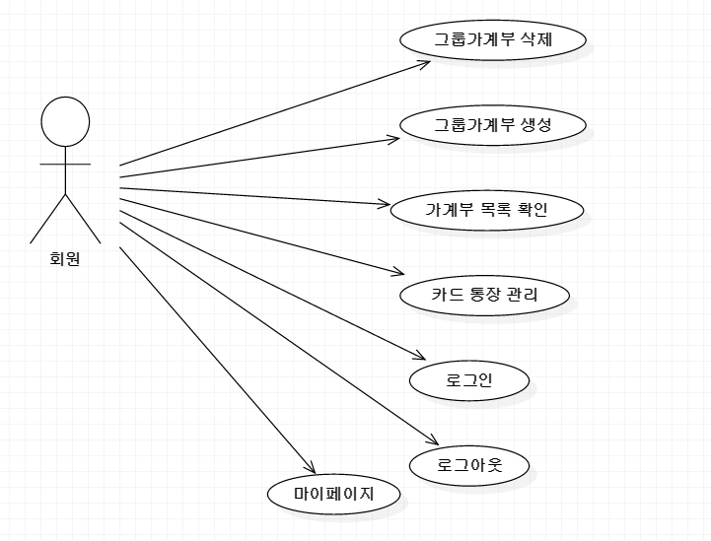
Usecase
다이어그램
[회원 및 그룹가계부]
SALIM

Slide 27
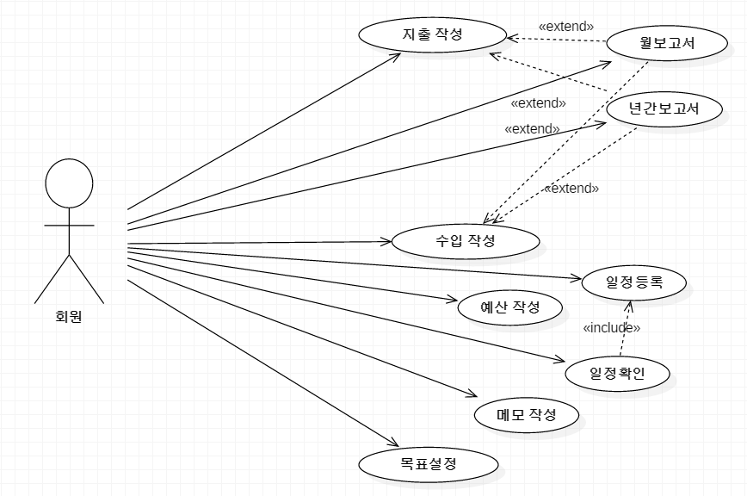
Usecase
다이어그램
[수입 및 지출]
SALIM

Slide 28
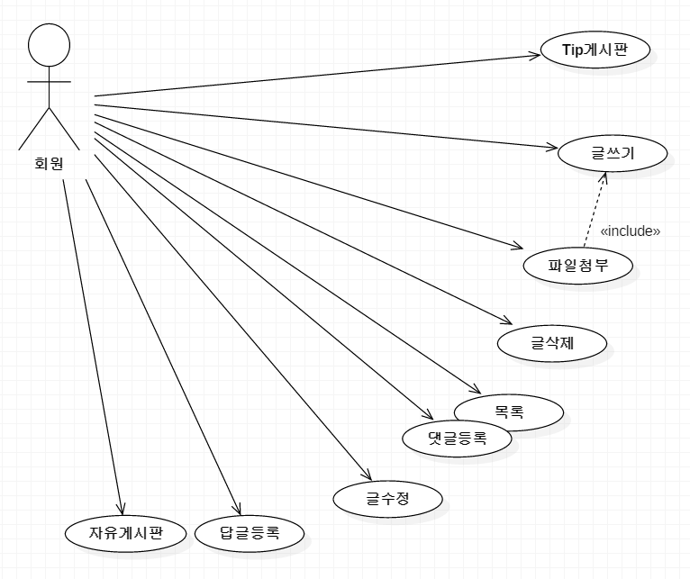
Usecase
다이어그램
[게시판]
SALIM

Slide 29
Usecase
명세서
유즈케이스명
그룹가계부
회원초대
작성자
이지현
우선순위
중
목표 : 그룹 가계부에 회원을 초대한다.
액터 : 그룹가계부를 생성한 리더
시작점 : 리더가 초대하기 버튼을 클릭한다.
선조건 : 리더가 그룹 가계부를 생성한다.
후조건 : 초대 성공 시, 초대한 회원들의 로그인 성공 화면에 그룹 가계부의 이름, 리더, 가계부설명이 명시된 목록이 추가된다.
주요 성공 시나리오
1. 그룹 가계부를 생성 후 , 해당 가계부로 이동한다.
2. 메뉴 중 그룹 멤버 관리를 누른 뒤, 그룹 멤버 관리 페이지로 이동한다.
3. 그룹 가계부에 초대하고 싶은 회원의 이메일 주소를 입력한다.
4. 회원 초대를 하기 전 입력된 이메일 주소가 등록된 회원의 이메일 주소인지 확인한다.
5. 회원 초대 버튼을 누른다.
6. 초대 성공 시, 회원 목록에 초대한 회원의 이메일 주소와 초대 상태가‘초대 중’으로 보여진다.
7-1. 그룹 가계부에 초대된 회원이 승낙 버튼을 누른 경우, 그룹 회원 관리 목록에
해당 회원의 초대 상태가 ‘초대 중’에서 ‘초대 완료’로 바뀐다.
7-2. 그룹 가계부에 초대된 회원이 거절 버튼을 누른 경우, 그룹 회원 관리 목록에
해당 회원의 초대 상태가 ‘초대 중’에서 ‘거부’로 바뀌고, 우측에 삭제하기 버튼이 생긴다.
7-2-1) 그룹 회원 관리 목록에서 해당 회원이 삭제된다.
SALIM

Slide 30
Usecase
명세서
유즈케이스명
그룹가계부
회원초대 응답
작성자
이지현
우선순위
중
목표 : 초대받은 가계부에 응답한다.
액터 : 그룹 가계부에 초대된 회원
시작점 : 로그인 성공 화면에서 초대 받은 그룹 가계부를 조회한다.
선조건 : 그룹 가계부의 리더가 회원을 초대한다.
후조건 : 초대 가입 시 등록한 내용이 시스템에 저장되어야 한다.
주요 성공 시나리오
초대 받은 그룹 가계부에 승낙 버튼을 누른 경우
1. 로그인 성공 시, 초대 받은 그룹 가계부에 승낙 버튼을 누른다.
2. 로그인 성공 화면에서 나의 가계부 목록에 초대를 승낙한 가계부 목록이 등록된다.
초대 받은 그룹 가계부에 거절 버튼을 누른 경우
1. 로그인 성공 시, 초대 받은 그룹 가계부에 거부 버튼을 누른다.
2. 거부한 가계부 목록이 초대 받은 그룹 가계부 목록에서 삭제된다.
SALIM

Slide 31
Usecase
명세서
유즈케이스명
수입관리하기
작성자
김세린
우선순위
상
목표 : 사용자가 수입을 관리하기 위한 Usecase
액터 : 로그인한 회원
시작점 : 사용자가 로그인에 성공했을 때
선조건 : 사용자는 로그인 상태여야 한다.
후조건 : 입력한 내역, 금액, 분류, 메모, 날짜의 변경 내용이 저장돼서 조회되어야 한다.
주요 성공 시나리오
현재 날짜에 수입을 입력할 수 있는 칸을 보여준다.
입력하고자 하는 날짜를 선택하면 그 날짜의 수입입력란을 보여준다.
수입내역, 금액을 입력하고 그 수입의 대분류, 소분류를 선택한다.
해당일에 메모할 것이 있으면 메모를 입력한다.
저장버튼을 누른다.
사용자가 저장한 내용과 다시 입력할 수 있는 칸이 보여진다.
입력한 내용을 삭제하려면 체크박스를 선택한다.
선택삭제 버튼을 누른다.
삭제 후 내용과 입력할 수 있는 칸이 보여진다.
확장 시나리오
3a : 사용자가 수입내역을 입력하지 않은 경우
3a - 1 : 금액 또는 분류를 입력하면 저장된다.
3a - 2 : 금액, 분류도 선택되지 않으면 저장되지 않는다.
4a : 대 분류는 선택하고 소분류는 선택하지 않은 경우
4a - 1 : 소분류를 선택하지 않았음을 알린다.
4b : 입력 가능한 글자수를 초과하는 경우
4b - 1 : 30자 이내로 입력해달라고 알린다.
4c : 금액 칸에 숫자가 아닌 다른 것을 입력하는 경우
4c - 1 : 숫자만 입력해달라고 알린다.
4d : 사용자가 내용을 처음 입력하는 경우
4d - 1 : 새로 저장된다.
4d - 2 : 기존 내용이 있으면 수정된다.
8a : 삭제를 선택하지 않고 선택삭제 버튼을 눌렀을 때
8a - 1 : 삭제할 것을 선택해달라는 알림이 뜬다.
SALIM

Slide 32
Usecase
명세서
유즈케이스명
일정 변경
작성자
신혜선
우선순위
상
목표 : 사용자가 특정한 날짜에 대한 일정을 조회*등록*수정*삭제 할 때 사용
액터 : 회원
시작점 : 일정의 달력에서 날짜를 선택했을 때.
선조건 : 사용자는 로그인 후 일정화면으로 이동한 상태여야 한다.
후조건 : 일정에 대한 변경사항을 저장하고 달력에 변경사항이 적용되어야 한다.
주요 성공 시나리오
1. 달력에서 기간을 선택한다.
2. Dialog에 시작일에 해당하는 정보를 보여준다.
A . 불러오는 정보 - 일정, 수입 지출 내역, 메모.
3. [일정 추가]하고 싶다면 [ + 버튼]을 누른다.
A. 입력을 받을 수 있는 줄이 활성화 된다.
B. 종료일의 경우 처음 달력에서 선택했던 기간의 마지막 날짜가 지정된다.
C. 일정의 정보를 입력한다.
4. [일정 수정]하고 싶다면 [해당 일정 부분을 선택]한다
A.입력 창으로 활성화된다.
B. 변경 내용을 입력한다
5. [일정 삭제]하고 싶다면 삭제하고 싶은 대상의 checkbox를 선택한 후 [ - 버튼]을 누른다..
6. [메모]의 내용을 변경하고 싶은 경우 변경 내용을 입력한다.
7. [저장 버튼]을 클릭하는 경우 변경사항이 저장된다.
8. [확인 버튼]을 누르는 경우 Dialog가 사라진다.
확장 시나리오
3~5공통 : 변경내용이 발생하는 경우 저장시점에 달력에 반영된다.
4a : input으로 변경 시 기존 등록되어 있던 일정에 대한 정보를 유지한다.
5 : checked된 대상이 없는 경우
5_1 : ‘삭제할 대상이 없습니다’하고 알린다.
7 : 일정이나 메모에 대한 변경이 없는 경우
7_1 : 변경된 정보가 없음을 알린다.
7’ : 저장 가능 글자수가 넘는 경우
7’_1 : 저장 가능 글자수가 넘었음을 알린 후 해당하는 곳으로 focus를 맞춤
8 : 변경사항이 저장되지 않은 경우
8_1 : 변경사항이 저장되지 않았음을 알리고 계속 진행 여부를 묻는다.
SALIM

Slide 33
Usecase
명세서
유즈케이스명
게시판 글 등록
작성자
이재찬
우선순위
중
목표 : 사용자가 게시판의 글을 등록하기 위한 Usecase
액터 : 가입되어 있는 회원
시작점 : 사용자가 게시판의 글쓰기 버튼 클릭
선조건 : 사용자는 로그인 후 게시판 화면에 들어와 있다.
후조건 : 사용자가 등록한 글을 보여준다.
주요성공시나리오
1. 글쓰기 버튼을 클릭한다.
2. 제목과 내용,파일을 입력한다. 제목과 내용은 필수 입력 사항이다.
3. 시스템이 제목과 내용이 입력 되었는지 검증하고 파일을 첨부했는지 검증한 후에 입력 받은 data를 DB에 저장한다.
4. 그 후 작성한 글을 상세화면에서 보여준다.
5.사용자가 취소 버튼을 클릭 했을 경우 게시 글 리스트로 돌아간다.
확장시나리오
2a : 사용자가 필수 입력 사항을 입력하지 않은 경우
2a1 : 글 등록 폼으로 돌아간다.
2a2 : 제목과 내용은 필수 입력 사항이라고 알려준다.
SALIM

Slide 34
Usecase
명세서
유즈케이스명
댓글
작성자
추혜성
우선순위
중
목표 : 사용자들의 원활한 커뮤니케이션
액터 : 회원
시작점 : 게시 글에 들어가야 한다.
선조건 : 사용자가 로그인 상태여야 한다.
후조건 : 댓글 작성 기능이 있어야 하고 댓글 등록 시 저장되어야 한다.
주요성공시나리오
1. 사용자가 게시글에 들어간다.
2. 댓글 입력 폼 안에 입력한다.
3. 등록 후 수정할 내용이 있다면 수정 버튼을 통해 수정한다.
4. 댓글이 마음에 들지 않거나 필요 없는 경우 삭제 버튼을 통해 삭제한다.
5. 댓글 작성자에게 궁금한 점이 있다면 답글 입력 폼 안에 입력 후 등록버튼을 통해 등록한다
SALIM

Slide 35
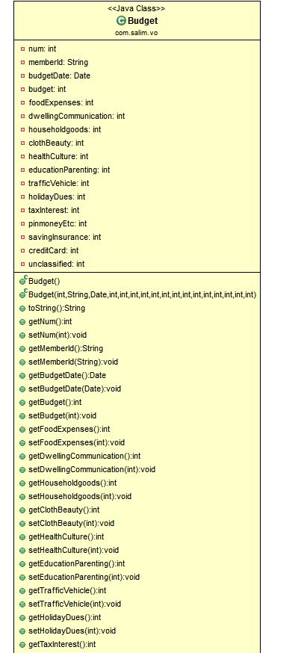
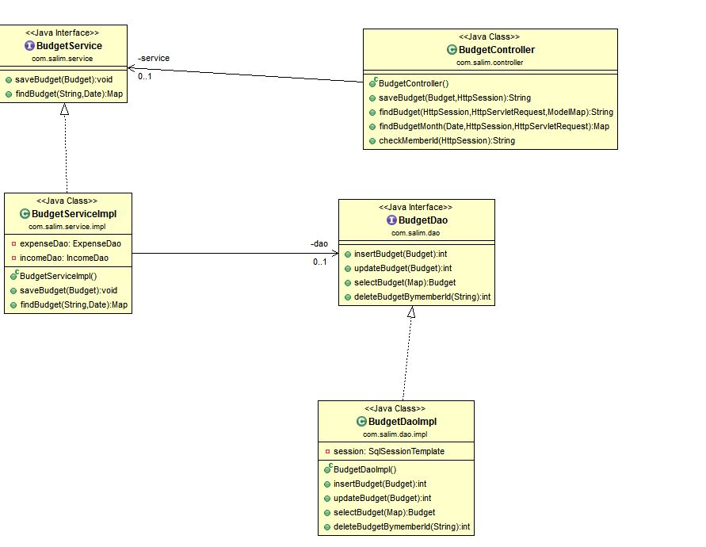
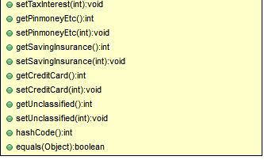
Class Diagram
Budget
SALIM

Slide 36
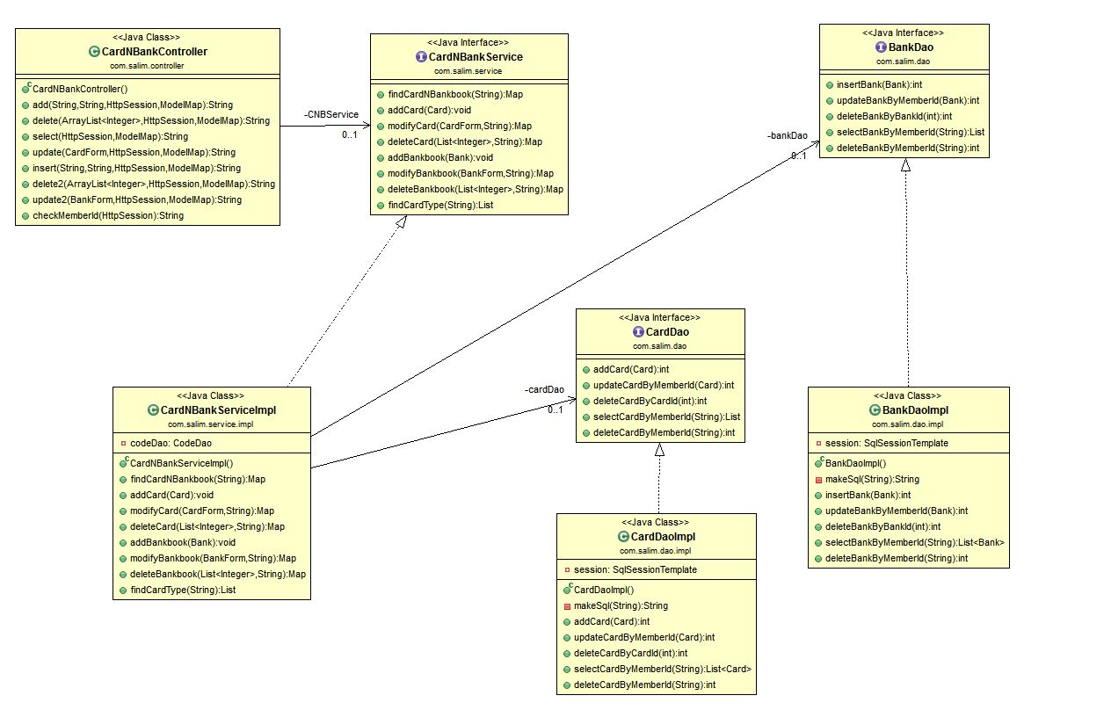
Class Diagram
Card & Bank
SALIM

Slide 37
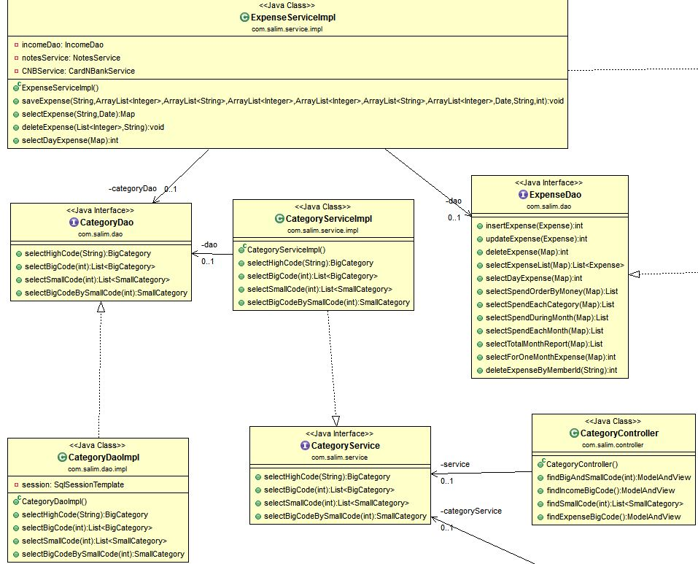
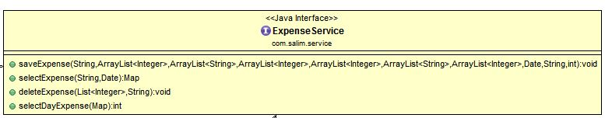
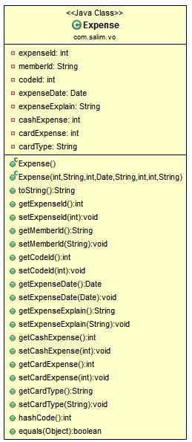
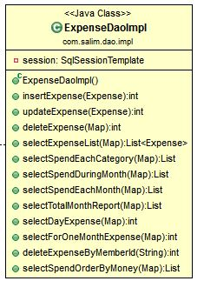
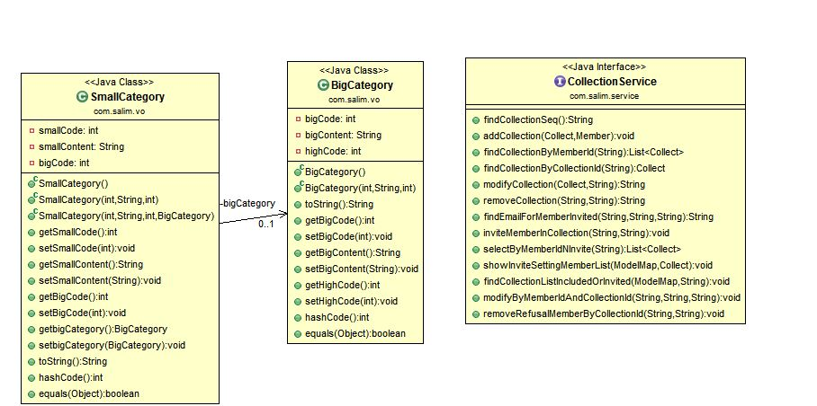
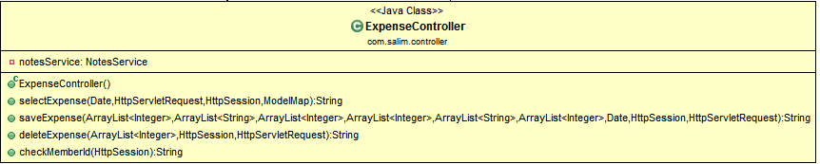
Class Diagram
Expense
SALIM

Slide 38
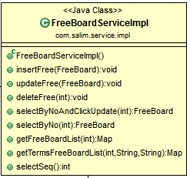
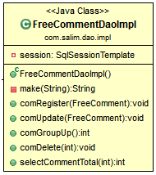
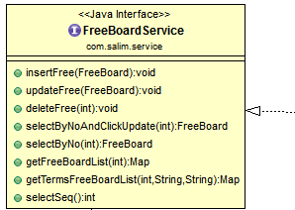
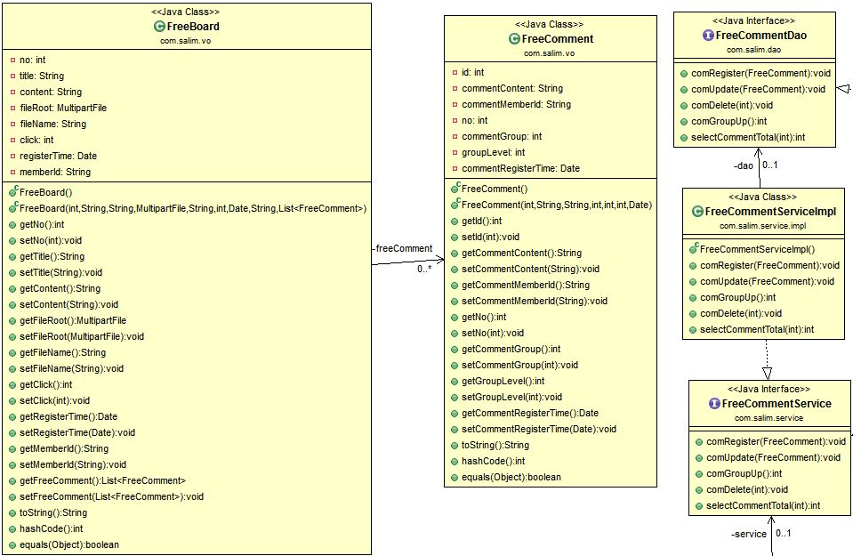
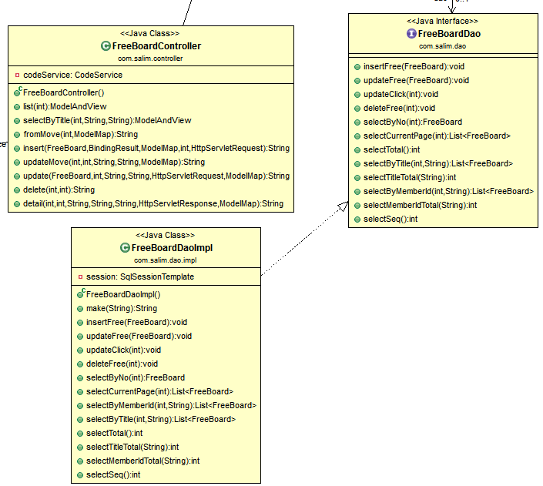
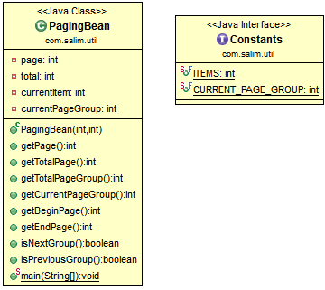
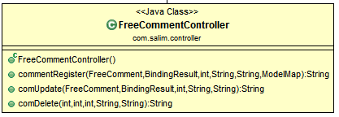
Class Diagram
Free Board
SALIM

Slide 39
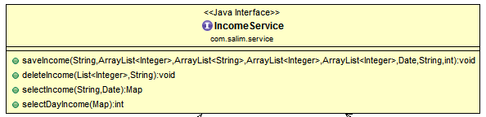
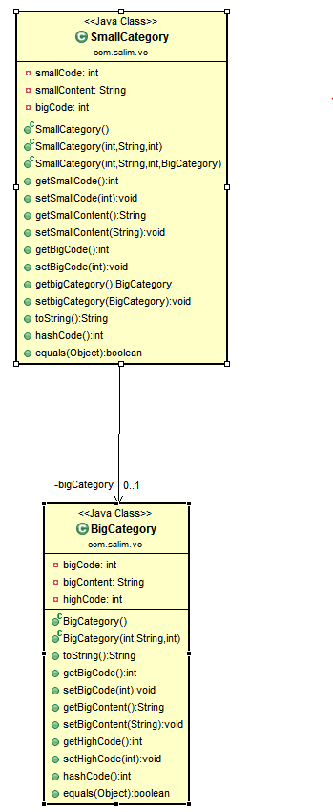
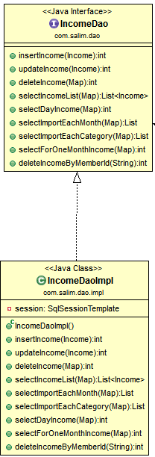
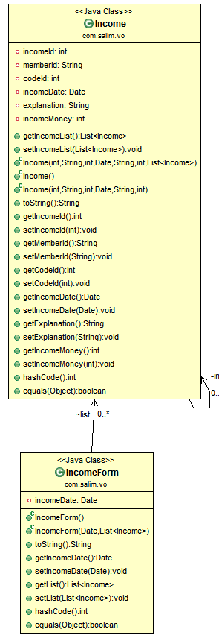
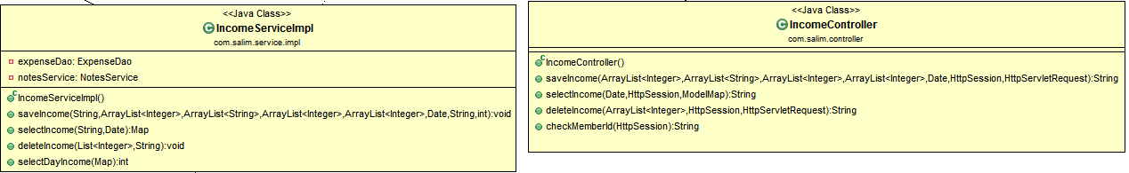
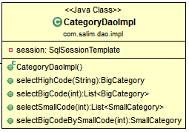
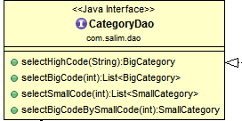
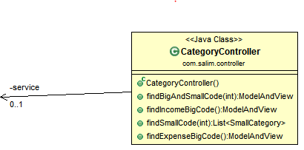
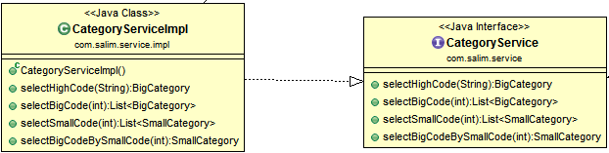
Class Diagram
Income
SALIM

Slide 40
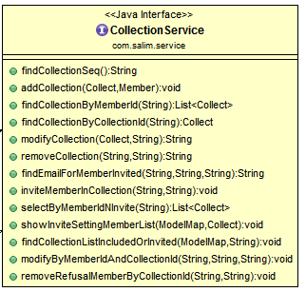
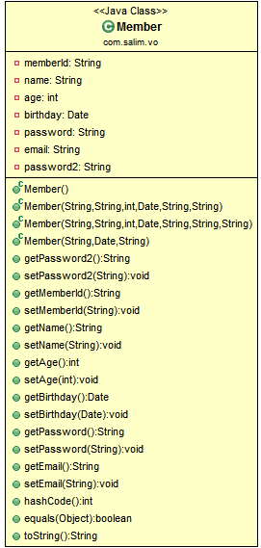
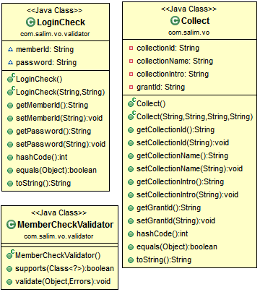
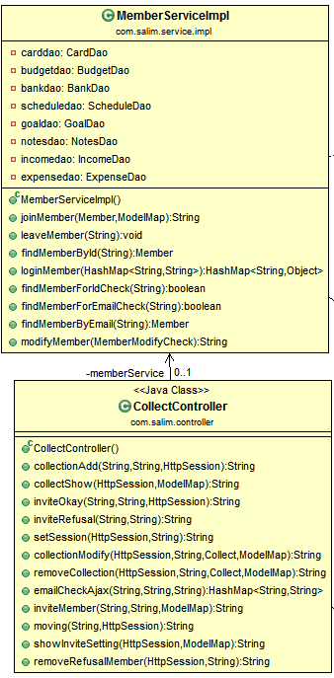
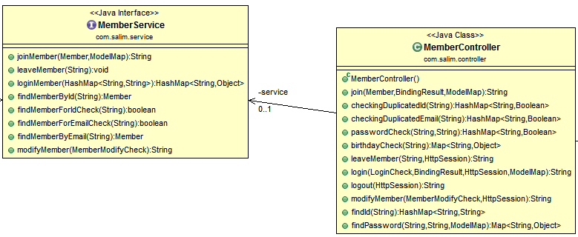
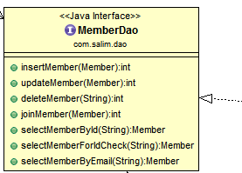
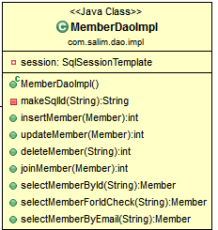
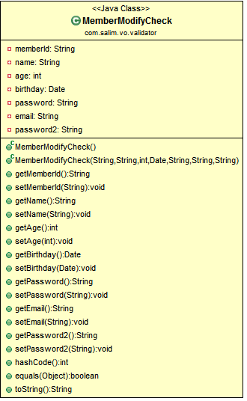
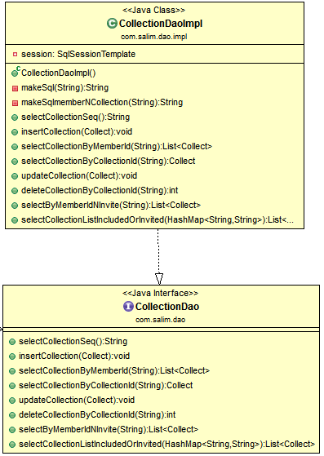
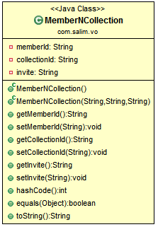
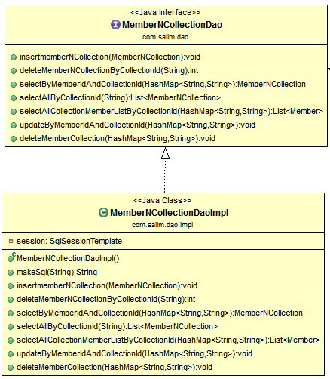
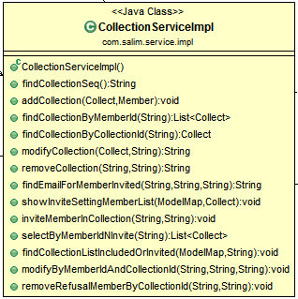
Class Diagram
Member
SALIM

Slide 41
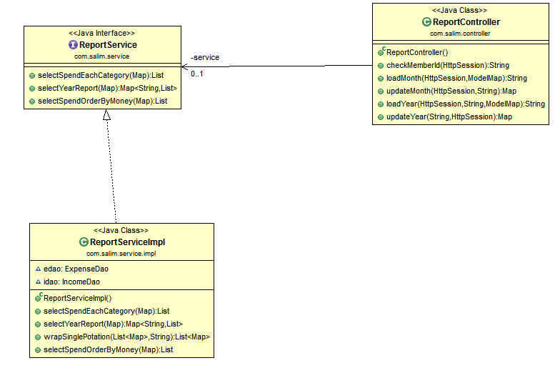
Class Diagram
Report
+
수입/지출 관련 Service와 Dao
관련 클래스들
SALIM

Slide 42
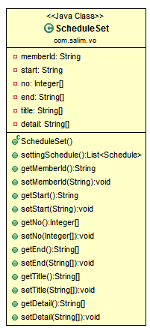





Class Diagram
Schedule & Notes
SALIM

Slide 43








Class Diagram
Tip Board
SALIM

Slide 44


Design
화면 설계서
1. 메인 페이지
2. 로그인 페이지
SALIM

Slide 45


Design
화면 설계서
3. 아이디 or 비밀번호 오류
4. 아이디 or 비밀번호 오류
SALIM

Slide 46


Design
화면 설계서
5. 비밀번호 찾기
6. 비밀번호 찾기 - 실패
SALIM

Slide 47


Design
화면 설계서
7. 비밀번호 찾기 - 성공
8. 회원가입
SALIM

Slide 48


Design
화면 설계서
9. 수입 작성
10. 수입 작성 (날짜 클릭 시 달력표기)
SALIM

Slide 49


Design
화면 설계서
11. 지출 작성
12. 일정 및 메모
SALIM

Slide 50


Design
화면 설계서
13. 예산 작성
14. 월별 보고서
SALIM

Slide 51


Design
화면 설계서
15. 연간보고서
16. 마이 페이지 – 비밀번호 변경
SALIM

Slide 52


Design
화면 설계서
17. 마이 페이지 – 카드/통장 등록
18. 마이 페이지 – 가계부 목록
SALIM

Slide 53


Design
화면 설계서
19. 탈퇴하기
20. 문의 게시판
SALIM

Slide 54


Design
화면 설계서
21. Tip 게시판
22. 자유 게시판
SALIM

Slide 55


Design
화면 설계서
23. 글 쓰기
24. 글 보기 및 댓글 등록
SALIM

Slide 56


Design
화면 설계서
25. 원본 글 작성자 뷰
26. 댓글 작성자 뷰
SALIM

Slide 57

Design
화면 설계서
SALIM

Slide 58

Design
DB 설계서
SALIM

Slide 59

Design
DB 설계서
SALIM

Slide 60

Design
DB 설계서
SALIM

Slide 61
STEP 3
구현코드
“
“
“
동일한 jsp파일을 서로 다른 Controller에서 처리하기
JavaMileAPI를 이용해
메일 보내기
Json으로 받아온 값 JavaScript에서 DOM으로
만들어 보여주기
여러 개의 파라미터를 받아
설치하는 방법
Upload한 파일 저장하기
”
”
”
SALIM

Slide 62



Code Explanation
동일한 jsp파일을 서로 다른 컨트롤러에 처리하기
< collectionSettingMain.jsp>
SALIM

Slide 63
Code Explanation
동일한 jsp파일을 서로 다른 컨트롤러에 처리하기
< CONTROLLER 코드 >
SALIM

Slide 64

Code Explanation
여러 개의 파라미터를 받아 설치하는 방법
< J S P 코 드 >
SALIM

Slide 65


Code Explanation
여러 개의 파라미터를 받아 설치하는 방법
< CONTROLLER 코드 >
< V O 코 드 >
- Jsp에서 동일한 vo를 여러 개 넘겨줄 때 name을
list명[index].해당 vo의 속성명으로 넘겨 주면 된다.
여러 개의 값을 보낼 vo를 제네릭스로 지정한 list 타입의
변수를 가진 별도의 vo를 만들어야한다.
컨트롤러에서는 @ModelAttribute로 vo를 받는데 이 때
vo 타입은 실제 수정하고 싶은 vo를 제네릭스로 지정한
list를 변수로 가지는 vo로 파라미터를 받는다.
SALIM

Slide 66

Code Explanation
Json으로 받아온 값 JavaScript에서 DOM으로 만들어 보여주기
< J S P 코 드 >
파일명 : schedule.jsp
숫자를 3자리 단위로 , 표시
해주는 정규식(Regular Express)
DOM으로 만들어서 붙여주는 부분
SALIM

Slide 67

Code Explanation
JavaMileAPI를 이용해 메일 보내기
< Java 코 드 >
파일명 : MailSenderController.java
Mail 내용으로
Setting해서 보내는 부분
SALIM

Slide 68

Code Explanation
Upload한 파일 저장하기
< Java 코드 >
파일명 : FreeBoardController.java
파일 받아오기
파일 저장하기
SALIM

Slide 69
STEP 4
화면캡쳐
4. 게시판
자유 / Tip 게시판
글 작성/수정/삭제
3. 일정 및 보고서
일정 / 메모
보고서
2. 재산 관리
수입 및 지출
예산
카드 및 통장 등록
1. 회원 및 로그인 부분
가입 / 로그인 / 탈퇴
가계부
SALIM

Slide 70

Screen Capture
Main Page
[SALIM 첫 화면 1]
SALIM

Slide 71

Screen Capture
Main Page
[SALIM 첫 화면 2]
SALIM

Slide 72

Screen Capture
Main Page
[SALIM 첫 화면 3]
SALIM

Slide 73

Screen Capture
Main Page
[SALIM 첫 화면 4]
SALIM

Slide 74


Screen Capture
회원 및 로그인
[ 새 계정 만들기 ]
목표
- 사용자에게 계정을 만드는 기능 제공한다.
주요 기능
- 회원 가입에 필요한 정보를 입력 받기
- 사용자의 입력 내용 검증
<회원 가입 조건>
1) 이미 가입된 아이디가 아닌 경우
2) 비밀번호 입력과 확인 내용이 같을 경우
3) 비밀번호가 8~15자인 경우
4) 이메일 중복이 아닌 경우
생일을 선택할 경우, 달력 생성
달력에서 날짜를 누르면 나이가 자동으로 입력됨
[ 새 계정 만들기 ]
SALIM

Slide 75

Screen Capture
회원 및 로그인
[회원가입 성공 화면]
FullCalendar
DatePicker & MonthPicker
목표
- 회원가입 성공 시 화면을 보여준다.
주요 기능
-회원 가입 조건을 모두 만족할 경우
사용자가 입력한 정보를 보여준다.
[회원가입 성공 화면]
SALIM
- 주제 선정 이유
2. 계획성 있는 소비 습관 습득
3. 가계 관리 노하우

Slide 76

Screen Capture
회원 및 로그인
[로그인 화면]
FullCalendar
DatePicker & MonthPicker
목표
- 아이디와 비밀번호를 입력 받고, 로그인 한다.
주요 기능
- 아이디와 비밀번호를 입력 받는다.
- 회원이 맞는지를 검증한다.
- 잘못된 아이디, 비밀번호일 경우 사용자에게
메시지를 보여준다.
[로그인 화면]
SALIM
- 주제 선정 이유
2. 계획성 있는 소비 습관 습득
3. 가계 관리 노하우

Slide 77


Screen Capture
회원 및 로그인
[아이디 찾기]
FullCalendar
DatePicker & MonthPicker
목표
-사용자의 아이디를 찾아준다.
주요 기능
[아이디 성공]
- 아이디와 비밀번호를 입력 받는다.
- 회원이 맞는지를 검증한다.
- 잘못된 아이디, 비밀번호일 경우 사용자에게
메시지를 보여준다.
SALIM
[아이디 입력 실패]
- 주제 선정 이유
2. 계획성 있는 소비 습관 습득
3. 가계 관리 노하우

Slide 78

Screen Capture
회원 및 로그인
[비밀번호 찾기]
FullCalendar
DatePicker & MonthPicker
목표
-사용자의 비밀번호를 찾아준다.
주요 기능
- 아이디와 이메일 주소를 입력 받고 검증한다.
- 사용자의 정보와 일치할 경우, 비밀번호 앞의
4자리를 보여준다.
[비밀번호 찾기]
SALIM
- 주제 선정 이유
2. 계획성 있는 소비 습관 습득
3. 가계 관리 노하우

Slide 79


Screen Capture
회원 및 로그인
[비밀번호 찾기]
FullCalendar
DatePicker & MonthPicker
목표
-사용자의 비밀번호를 찾아준다.
[아이디 입력 실패]
주요 기능
- 아이디와 이메일 주소를 입력 받고 검증한다.
- 사용자의 정보와 일치할 경우, 비밀번호 앞의
4자리를 보여준다.
- 아이디, 이메일 입력 실패 시, 에러 메시지를
보여준다.
[이메일 입력 실패]
SALIM
- 주제 선정 이유
2. 계획성 있는 소비 습관 습득
3. 가계 관리 노하우

Slide 80

Screen Capture
회원 및 로그인
[로그인 성공 시, 메인 화면]
FullCalendar
DatePicker & MonthPicker
목표
-회원의 가계부와 그룹 가계부를 보여준다.
주요 기능
-로그인 성공 화면에서 회원의 개인 가계부
소속된 그룹 가계부, 초대 받은 가계부를 보여준다.
[로그인 성공 시, 메인 화면]
SALIM
3. 가계 관리 노하우

Slide 81

Screen Capture
회원 및 로그인
[내 정보 확인]
FullCalendar
DatePicker & MonthPicker
목표
-사용자에게 회원 정보를 보여준다,
주요 기능
-사용자가 마이페이지에서 내 정보 확인을 누를 경우
사용자의 회원 정보를 보여준다.
[내 정보 확인]
SALIM
3. 가계 관리 노하우

Slide 82

Screen Capture
회원 및 로그인
[개인정보 수정]
FullCalendar
DatePicker & MonthPicker
목표
-사용자에게 개인정보 수정 기능을 제공한다.
주요 기능
-사용자가 마이페이지에서 개인정보 수정을 누르면
사용자의 비밀번호, 이름, 생일, 나이, 이메일을
수정할 수 있다.
-수정 정보의 입력 조건은 회원 가입시의 조건과 동일하다.
[개인정보 수정]
SALIM
3. 가계 관리 노하우

Slide 83


Screen Capture
회원 및 로그인
[회원 탈퇴]
FullCalendar
DatePicker & MonthPicker
목표
-사용자에게 회원 탈퇴의 기능을 제공한다.
주요 기능
-사용자가 마이페이지에서 회원 탈퇴 버튼을
누르면 탈퇴 여부를 묻는 팝업이 뜬다.
-회원 탈퇴 시, 회원에 관한 모든 정보와
그룹 정보가 삭제된다.
[회원 탈퇴]
SALIM
3. 가계 관리 노하우

Slide 84
Screen Capture
회원 및 로그인
[로그인 성공 시, 메인 화면]
FullCalendar
DatePicker & MonthPicker
목표
-회원의 가계부와 그룹 가계부를 보여준다.
주요 기능
-로그인 성공 화면에서 회원의 개인 가계부
소속된 그룹 가계부, 초대 받은 가계부를 보여준다.
[로그인 성공 시, 메인 화면]
SALIM
3. 가계 관리 노하우

Slide 85

Screen Capture
회원 및 로그인
[그룹 가계부 추가]
FullCalendar
DatePicker & MonthPicker
목표
-사용자에게 그룹 가계부를 생성할 수 있게 한다.
주요 기능
-로그인 성공 화면에서 그룹 가계부 추가 버튼을
클릭하면 다음 화면을 보여준다.
그룹 가계부를 만든 사람이 그룹의 리더가 되어
그룹 가계부 수정, 삭제, 가계부 입력, 회원 초대에
대한 권한을 갖는다.
[그룹 가계부 추가]
SALIM
3. 가계 관리 노하우

Slide 86


Screen Capture
회원 및 로그인
[그룹 멤버 관리]
FullCalendar
DatePicker & MonthPicker
목표
-그룹의 리더에게 멤버 관리 기능을 제공한다.
주요 기능
[그룹 멤버 관리]
- 그룹의 리더에게 그룹의 멤버 정보를 보여준다.
- 그룹의 리더에게 멤버 초대의 기능을 제공한다.
- 초대한 멤버가 그룹 초대를 거절할 경우
해당 멤버의 리스트를 삭제할 수 있다.
SALIM
[멤버의 초대 응답 이후 그룹 멤버 관리화면]
3. 가계 관리 노하우

Slide 87

Screen Capture
회원 및 로그인
[멤버 초대를 받은 화면]
FullCalendar
DatePicker & MonthPicker
목표
-초대된 그룹 가계부의 수락, 거절 기능을 제공한다.
주요 기능
- 초대된 가계부를 수락할 경우, 해당 그룹이
나의 그룹 가계부로 이동한다.
초대된 가계부를 거절할 경우,
해당 그룹의 내용은 삭제된다.
[멤버 초대를 받은 화면]
SALIM
3. 가계 관리 노하우

Slide 88

Screen Capture
회원 및 로그인
[가계부 환경 설정]
FullCalendar
DatePicker & MonthPicker
목표
-그룹의 리더에게 그룹 가계부 수정, 삭제 기능을
제공한다.
주요 기능
- 그룹의 리더가 그룹 가계부의 그룹명, 그룹 가계부 소개,
그룹 리더의 권한을 변경할 수 있다.
- 그룹의 리더는 그룹을 삭제할 수 있다.
[가계부 환경 설정]
SALIM
3. 가계 관리 노하우

Slide 89


Screen Capture
재산 관리
[ 카드/통장 관리]
카드/통장 등록
- 본인이 쓰는 카드와 통장을 등록
- 흐름 :
a. 카드/통장 목록에서 해당되는 카드사나 은행을 선택
b. 그에 관한 설명을 작성
c. 등록 버튼을 누르면 등록된 카드/통장 목록에 조회됨
2. 카드/통장 수정, 삭제
- 등록한 카드/통장을 수정, 삭제
- 흐름 :
a-1. 조회된 목록에서 변경 후 수정을 클릭
a-2. 수정완료
b-1. 삭제하고자 하는 카드/통장을 체크박스에 체크
b-2. 삭제를 클릭하면 삭제 완료
SALIM

Slide 90

Screen Capture
재산 관리
[ 수 입 관 리 ]
1. 수입 작성, 수정
- 수입을 등록하여 체계적인 경제 관리
- 흐름 :
a. 원하는 날짜를 선택
b. 수입금액, 내역, 분류, 메모 등 기록을
작성 내용 및 수정 내용을 기입
c. 저장을 클릭
2. 수입 삭제
- 잘못 등록한 수입에 관한 내용의 삭제
- 흐름 :
a. 원하는 날짜를 선택
b. 삭제하고자 하는 내용 옆의 체크박스를 선택
c. 삭제를 클릭하면 삭제 완료
SALIM

Slide 91

Screen Capture
재산 관리
[ 지 출 관 리 ]
1. 지출 작성, 수정
- 지출을 등록하여 체계적인 경제 관리
- 흐름 :
a. 원하는 날짜를 선택
b. 지출금액, 내역, 분류, 메모 등 기록을
작성 내용 및 수정 내용을 기입
c. 저장을 클릭
2. 지출 삭제
- 잘못 등록한 지출에 관한 내용의 삭제
- 흐름 :
a. 원하는 날짜를 선택
b. 삭제하고자 하는 내용 옆의 체크박스를 선택
c. 삭제를 클릭하면 삭제 완료
SALIM

Slide 92

Screen Capture
재산 관리
[ 예 산 관 리 ]
1. 예산 관리
- 예산을 등록하여 체계적인 경제 관리
- 흐름 :
a. 원하는 달을 선택
b-1. 분류에 맞게 예산 금액을 기입
b-2. 수정을 원하는 예산 금액을 기입
c. 저장을 클릭
d. 수정 및 저장 완료
e. 조회를 원하는 달을 선택하면 조회 가능
SALIM

Slide 93

Screen Capture
일정 및 보고서
[ 일정관리 ]
목표
- 일 단위의 일정을 관리할 수 있는 기능 제공
주요 기능
- 월간 목표 설정
- 한 달 동안의 일정 조회
- 하루 단위의 일정 등록*수정*삭제
- 하루 단위의 수입/지출 내역 조회
- 일일 메모 조회 및 변경
SALIM

Slide 94


Screen Capture
일정 및 보고서
[ 일정관리 ]
1. 목표 등록
- 한 달 안에 달성하고 싶은 목표 설정
- 흐름 :
a. 목표 창 선택
( textarea활성화 및 등록버튼 활성화 )
b. 목표 입력
c. 등록 버튼 클릭
d. ( 서버 저장 후 textarea 비활성화 되고
등록 버튼 숨김 )
SALIM

Slide 95

Screen Capture
일정 및 보고서
[ 일정관리 ]
2. 선택일 정보 조회
- 기준일 표시
- 기준일이 포함된 모든 일정 리스트 명시
- 당일의 수입/지출 총 금액 조회
- 당일 등록된 메모 조회
SALIM

Slide 96

Screen Capture
일정 및 보고서
[ 일정관리 ]
3. 선택일 정보 추가 * 변경
- “일정 추가”하는 경우
a. + 버튼 클릭 시 입력 창이 활성화 됨
b. 날짜 지정하는 input 창 선택 시
Datepicker 활성화
c. 종료일 지정 시
다음 input창으로 focus 이동
d. 정보 입력
- “일정 변경”하는 경우
a. 변경하고자 하는 일정 선택
( 해당 row의 값들이 input창으로 변경 )
b. 위와 동일
- “메모 변경”하는 경우
a. 현재 등록된 메모 값 확인
b. 변경할 값 입력
SALIM

Slide 97

Screen Capture
일정 및 보고서
[ 일정관리 ]
3. 선택일 정보 추가 * 변경
- 저장 버튼 클릭 시
a. server에 저장 후 alert창으로 알림
b. calendar에 바로 적용됨
- 확인 버튼 클릭 시
a. 변경된 값이 있는 경우
계속 진행여부를 묻는 확인 창 활성화
SALIM

Slide 98

Screen Capture
일정 및 보고서
[ 일정관리 ]
4. 선택일 정보 삭제
- 가장 상단의 checkbox선택 시 전체 선택/해제 진행
- 흐름
a. 삭제 대상이 있는 row의 checkbox선택 b. – 버튼 클릭 시 삭제 진행
단, 선택한 대상 없는 경우
삭제 대상 없음을 알림
SALIM

Slide 99

Screen Capture
일정 및 보고서
[ 일정관리 ]
4. 선택일 정보 삭제
- 가장 상단의 checkbox선택 시 전체 선택/해제 진행
- 흐름
a. 삭제 대상이 있는 row의 checkbox선택 b. – 버튼 클릭 시 삭제 진행
단, 선택한 대상 없는 경우
삭제 대상 없음을 알림
c. 삭제 후 alert창으로 알림
d. calendar에 바로 적용됨
SALIM

Slide 100

Screen Capture
일정 및 보고서
[ 월간 지출 내역 ]
목표
- 월 단위의 대분류 별 지출 내역 제공
역할
- login한 계정의 현재 접속한 가계부의
해당하는 달에 대한 지출 정보 조회
조회 정보
- 한 달 동안의 총 지출 내역 조회
- 한 달 동안의 총 지출 합계
- 대분류 기준 지출 Top5
조회 기준일 이동
- 날짜 부분 클릭 시 Monthpicker활성화
SALIM

Slide 101


Screen Capture
일정 및 보고서
[ 월간 지출 내역 ]
목표
- 년 단위의 수입/지출 내역 제공
역할
- 1년간의 가계 정보 비교
조회 정보
- 1년 동안의 월 별 총 수입/지출 내역 조회( Graph )
- 1년 동안의 월 별 수입/지출 내역 조회( Table )
- 대분류 기준으로 월 별 수입/지출 내역 조회
조회 기준일 이동
- ◀버튼 또는 ▶버튼을 통한 년도 이동
SALIM

Slide 102

Screen Capture
게시판
[ 자유게시판 목록]
FullCalendar
DatePicker & MonthPicker
간략 설명
-자유게시판 클릭 시 전체 게시 글 리스트를 보여줍니다.
-페이지를 통해 페이지를 이동할 수 있습니다.
SALIM
3. 가계 관리 노하우

Slide 103

Screen Capture
게시판
[ 자유게시판 글 검색 화면]
FullCalendar
DatePicker & MonthPicker
간략 설명
-글 제목 또는 글 작성자로 검색하여 조회되는 화면입니다.
SALIM
3. 가계 관리 노하우

Slide 104

Screen Capture
게시판
[ 자유게시판 글 작성하기]
FullCalendar
DatePicker & MonthPicker
간략 설명
글쓰기 버튼을 클릭 시 글을 등록할 수 있는 화면으로 이동합니다.
- 취소 버튼을 클릭 시 원래 페이지로 돌아갑니다.
SALIM
3. 가계 관리 노하우

Slide 105

Screen Capture
게시판
[ 자유게시판 상세화면]
FullCalendar
DatePicker & MonthPicker
간략 설명
- 게시글 목록에서 제목을 클릭하여 글을 상세하게 보는 화면입니다.
목록 버튼을 클릭 시 게시글 목록으로 돌아갑니다.
삭제 버튼을 클릭 시 해당 글이 삭제됩니다.
댓글의 답글을 클릭 시 그 댓글에 대한 답글을 달을 수 있습니다.
SALIM
3. 가계 관리 노하우

Slide 106

Screen Capture
게시판
[ 자유게시판 글 수정하기]
FullCalendar
DatePicker & MonthPicker
간략 설명
- 작성했던 글을 수정하는 화면입니다. 글의 상세화면에서 수정버튼을 클릭 시 이동합니다.
-삭 제 버튼을 클릭 시 해당 글이 삭제 되고 게시글 목록으로 돌아갑니다.
SALIM
3. 가계 관리 노하우

Slide 107

Screen Capture
게시판
[ Tip 게시판 메인화면]
화면설명:처음 들어가면 나오는 화면입니다
FullCalendar
DatePicker & MonthPicker
간략 설명
처음 들어가면 나오는 화면입니다.
역할
카테고리 검색 기능과 글 작성을 할 수 있습니다.
SALIM
3. 가계 관리 노하우

Slide 108

Screen Capture
게시판
[ Tip게시판 검색 결과 화면]
FullCalendar
DatePicker & MonthPicker
간략 설명
화면설명 검색 결과 화면입니다.
역할
관련 단어를 찾아 검색 결과를 찾아줍니다.
SALIM
3. 가계 관리 노하우

Slide 109

Screen Capture
게시판
[ 검색 결과가 없는 화면]
FullCalendar
DatePicker & MonthPicker
간략 설명
검색한 결과값이 없을 때 나오는 화면입니다.
SALIM
3. 가계 관리 노하우

Slide 110

Screen Capture
게시판
[글 등록 화면]
FullCalendar
DatePicker & MonthPicker
간략 설명
글 등록화면입니다.
역할
파일 첨부 기능과 카테고리로 분류를 선택 할 수 있습니다.
SALIM
3. 가계 관리 노하우

Slide 111

Screen Capture
게시판
[ 글 등록 후 화면]
FullCalendar
DatePicker & MonthPicker
간략 설명
글을 등록하고 파일을 적용한 화면입니다.
역할
글 등록 후 파일과 글 내용을 보여줍니다.
SALIM
3. 가계 관리 노하우

Slide 112

Screen Capture
게시판
[ 글 수정화면]
FullCalendar
DatePicker & MonthPicker
간략 설명
글을 수정하는 화면입니다.
역할
파일과 글을 수정할 수 있습니다.
SALIM
3. 가계 관리 노하우

Slide 113

Screen Capture
게시판
[ 댓글 & 답글]
FullCalendar
DatePicker & MonthPicker
간략 설명
댓글 및 답글을 작성하는 화면입니다.
역할
게시글에 댓글과 답글을 등록 해 원활한 소통을 가능하게 해줍니다.
SALIM
3. 가계 관리 노하우

Slide 114

Project Introduce
문의하기
[ 문의 하기 ]
FullCalendar
DatePicker & MonthPicker
목표
- 프로그램 사용시 관리자에게 문의할 때 사용
흐름
문의 글 내용 입력
메일 전송
( 메일 전송 시 관리자의 email로 전송 됨 )
SALIM
3. 가계 관리 노하우

Slide 115
PROJECT
SALIM
THANK YOU

